Slide 1



Econométrie Financière
Factor MIDAS for Nowcasting and Forecasting with Ragged-Edge Data: A Model Comparison for German GDP
Massimiliano Marcellino and Christian Schumacher
GAUTIER Baptiste
LAAUMARI Oussama
LOUISSI Anis
ZAHI Camil

Slide 2
PLAN DE LA PRESENTATION
01
02
03
Présentation de l’article
Période de l’article
Récupération des données
Résultats des extractions de facteurs
Résultats des modèles
Le but de l’article
Les méthodes d’extractions de facteurs
Les variations du MIDAS
Période étendue
Résultats des extractions de facteurs
Résultats des modèles
Comparaison des résultats

Slide 3
PRESENTATION DE L’ARTICLE
L’objectif est de régresser des données à basse fréquence (trimestrielle) à partir de données à plus haute fréquence (mensuelle) tout en réalisant au préalable une technique de factorisation imputant les valeurs manquantes des données.
Pour ce faire, les auteurs utilisent 3 variations du modèle MIDAS et 3 techniques de sélection de facteurs / imputations.
Notes:
Données manquantes : « ragged-edge » problem, i.e some variables have more datas than other.

Slide 4
TECHNIQUES DE FACTORISATION/ IMPUTATION

Slide 5

Vertical realignment of data / dynamic principal components factors – « VADPCA »
$${\tilde{x}}_{i, t_{m}}=x_{i,t_{m}−k_{i}}$$
DPCA : Représenter la série en « blocs » sur lesquels appliquer les PCA et voir les variations.
Dans notre cas, nous avons utilisé une « dynamic factor model » plutôt que la PCA :
Although DFMs and DPCAs differ when the number of variables is small, their differences diminish as the number of variables increases
Junhyeon Kwon, Hee-Seok Oh & Yaeji Lim (2020) Dynamic principal component analysis with missing values, Journal of Applied Statistics, 47:11, 1957-1969, DOI: 10.1080/02664763.2019.1699910
Notes:
Dynamical PCA – PCA ajusté au times series. PCA par « blocs ».
DFM assumes that multivariate time series is generated from a linear combination of the common factors in a lower dimension and these common factors, unlike the ones in the classical static factor model, have their own dynamics.
« The basic idea behind dynamical PCA is to represent the time-varying data as a sequence of matrices, where each matrix corresponds to a snapshot of the data at a particular time point. These matrices can then be decomposed into their principal components, and the temporal evolution of these components can be analyzed.”
Although DFMs and DPCAs differ when the number of variables is small, their differences diminish as the number of variables increases.

Slide 6




Principal component factors/ EM algorithm – « EMPCA »
$$X_{obs}=A_{i}X_{i}$$
E-STEP : $\hat{X}= E[X_{i}|X_{i}^{obs}, \hat{F}, Δ]$
M-STEP : $\hat{F}, Δ$ = PCA($\hat{X}$)
Notes:
Standard PCA provides initial monthly factors Fˆ (0) and loadings ˆ(0)
E-STEP: “An update estimate of the missing observations for variable i is provided by the expectation of Xi conditional on observations Xobs i , factors Fˆ (j−1) and loadings ˆ(j−1) i from the previous iteration I”
F = facteurs et delta = “loading”, tous deux obtenus par PCA

Slide 7



Estimation of a large factor model in state-space form
$$X_{t_{m}}=ΔF_{t_{m}}+Ξ_{t_{m}}$$
$$Ψ\left(L_{m}\right)F_{t_{m}}=Βη_{t_{m}}$$
Estimation des valeurs manquantes par Filtre de Kalman
Non implémenté
Notes:
“complete representation of the large factor model in state-space form.”
Can handle missing data with Kalman filter.
Probleme lors de la decomposition en éléments propres de $Ψ\left(L_{m}\right)\hat{F_{t_{m}}}$

Slide 8
VARIATIONS DU MIDAS

Slide 9

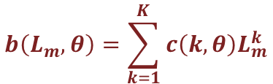
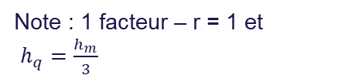
Basic Factor MIDAS – « MIDAS »
$$y_{t_{q}+h_{q}}=y_{t_{m}+h_{m}}=β_{0}+β_{1}\left(L_{m}, θ\right){\hat{f}}_{t_{m}+w}+ε_{t_{m}+h_{m}}$$
$$b\left(L_{m},θ\right)=\sum_{k=1}^{K}{c\left(k,θ\right)L_{m}^{k}}$$
$$c\left(k, θ\right)=\frac{exp(θ_{1}k+θ_{2}k^{2})}{\sum_{k=0}^{K}{exp(θ_{1}k+θ_{2}k^{2})}}$$
Estimation par NLS !
Note : 1 facteur – r = 1 et
$h_{q}=\frac{h_{m}}{3}$
Notes:
“complete representation of the large factor model in state-space form.”
Can handle missing data with Kalman filter.
Probleme lors de la decomposition en éléments propres de $Ψ\left(L_{m}\right)\hat{F_{t_{m}}}$
k = lags
C(k, theta) = « exponential among lags » / distribution de Boltzmann

Slide 10


Smoothed MIDAS – « MIDAS »
$$y_{\left(t_{M}+h_{m}\right|T_{m}+w)}=\hat{μ}+G{\hat{F}}_{T_{m}+w}$$
$$G={\hat{Σ}}_{yF\left(h_{m}−w\right)} ×{\hat{Σ}}_{F}^{−1}$$
Non implémenté
Notes:
“complete representation of the large factor model in state-space form.”
Can handle missing data with Kalman filter.
Probleme lors de l’estimation de ${\hat{Σ}}_{yF\left(h_{m}−w\right)}$ → décomposition de Fourier
k = lags
C(k, theta) = « exponential among lags » / distribution de Boltzmann

Slide 11

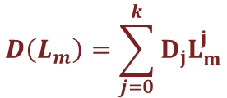
Unrestricted MIDAS – « U-MIDAS »
$$y_{t_{m}+h_{m}}=β_{0}+D\left(L_{m}\right){{\hat{F}}^{\left(3\right)}}_{t_{m}+w}+ε_{t_{m}+h_{m}}$$
$$D\left(L_{m}\right)=\sum_{j=0}^{k}{D_{j}L_{m}^{j}}$$
Estimation par OLS !
Notes:
“complete representation of the large factor model in state-space form.”
Can handle missing data with Kalman filter.
Probleme lors de la decomposition en éléments propres de $Ψ\left(L_{m}\right)\hat{F_{t_{m}}}$
k = lags
C(k, theta) = « exponential among lags » / distribution de Boltzmann

Slide 12
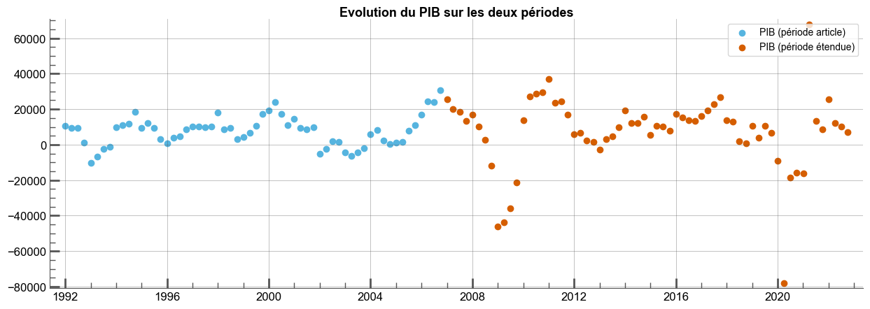
PERIODE DE L’ARTICLE
L’idée est ici de montrer les résultats de notre implémentation des méthodes présentées sur des données correspondant à la période de l’article (1991 – 2006).
Notes:
Données manquantes : « ragged-edge » problem, i.e some variables have more datas than other.

Slide 13
SELECTION DES DONNEES
Basée sur une citation de l’auteur : Leading indicators for Euro area inflation and GDP growth
Nous avons repris les éléments principaux de l’article en sélectionnant pour chaque grande famille de variables (inflation, emploi, etc), 1 variable représentative. Nous sommes allés chercher nos données sur le site de la banque fédérale de St Louis : Federal Reserve Economic Data | FRED | St. Louis Fed (stlouisfed.org).
Nous n’avons gardé au final que les variables ayant suffisamment de points pour être imputées.

Slide 14
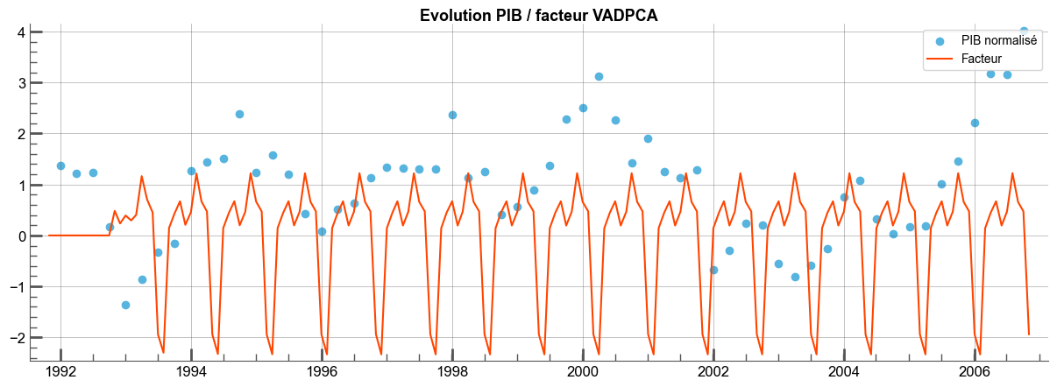
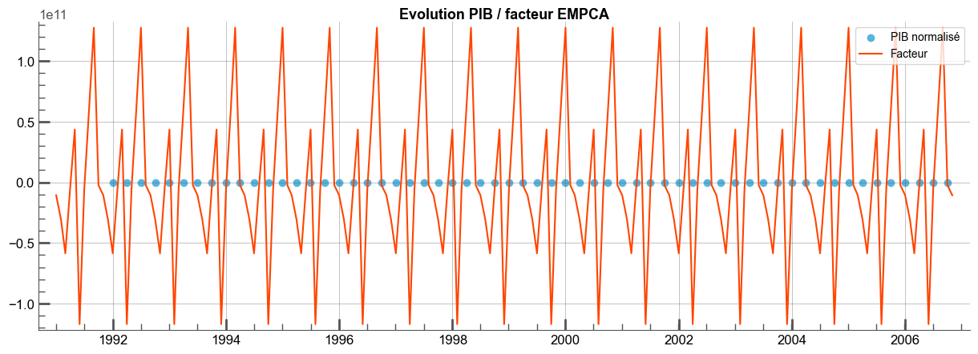
REPRESENTATION DES FACTEURS

Slide 15
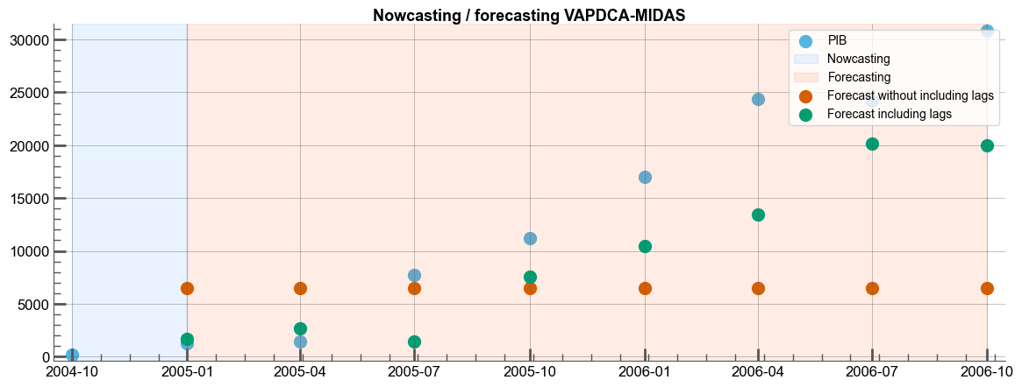
VADPCA MIDAS

Slide 16
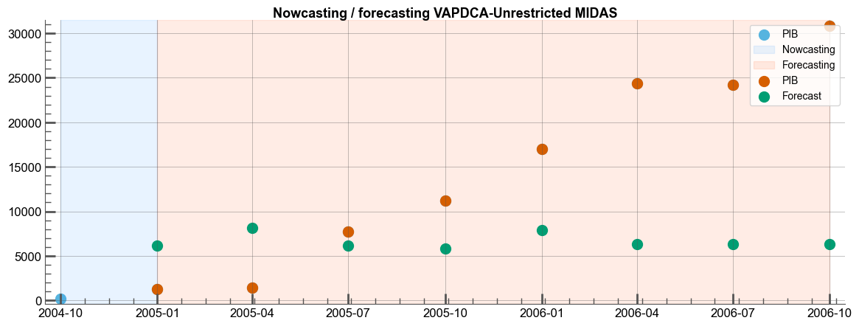
VADPCA UMIDAS

Slide 17
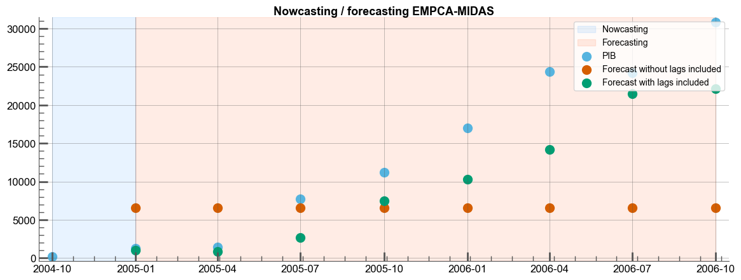
EMPCA MIDAS

Slide 18
EMPCA UMIDAS

Slide 19
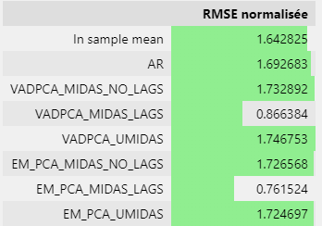
TABLEAU DES RESULTATS

Slide 20
PERIODE ETENDUE
L’idée est ici de montrer les résultats de notre implémentation des méthodes présentées sur des données correspondant à une période étendue (1991 – 2022).

Slide 21
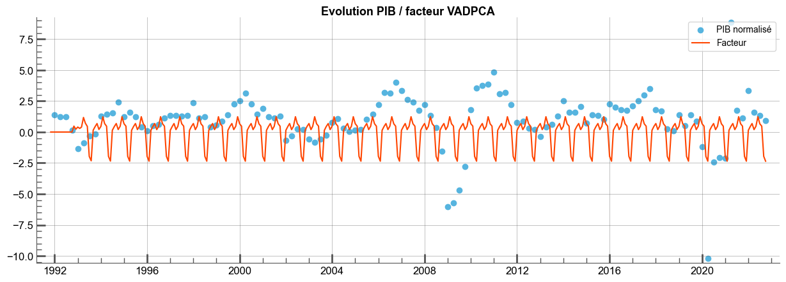
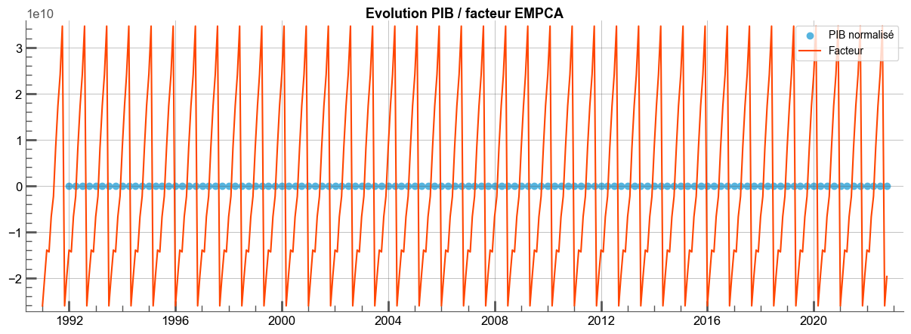
REPRESENTATION DES FACTEURS

Slide 22
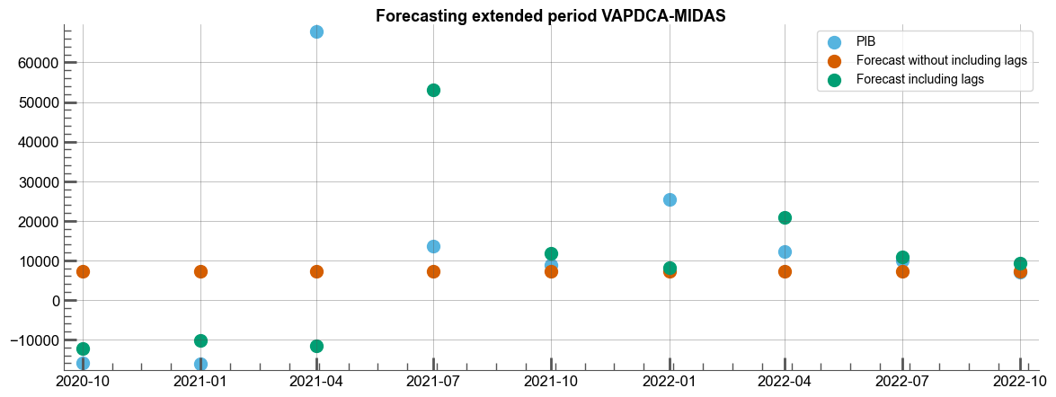
VADPCA MIDAS

Slide 23
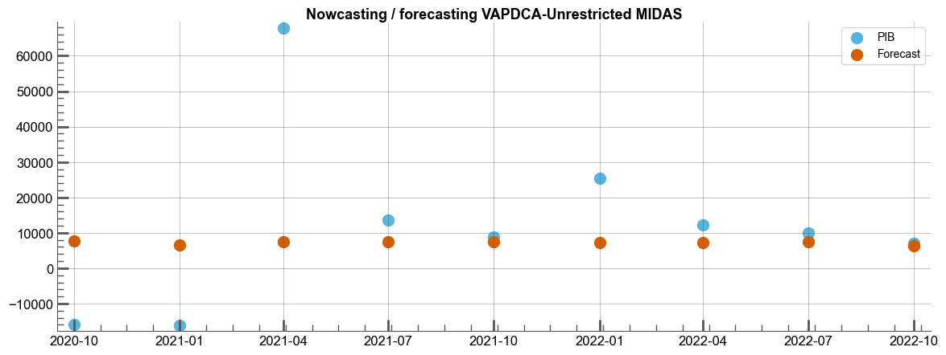
VADPCA UMIDAS

Slide 24
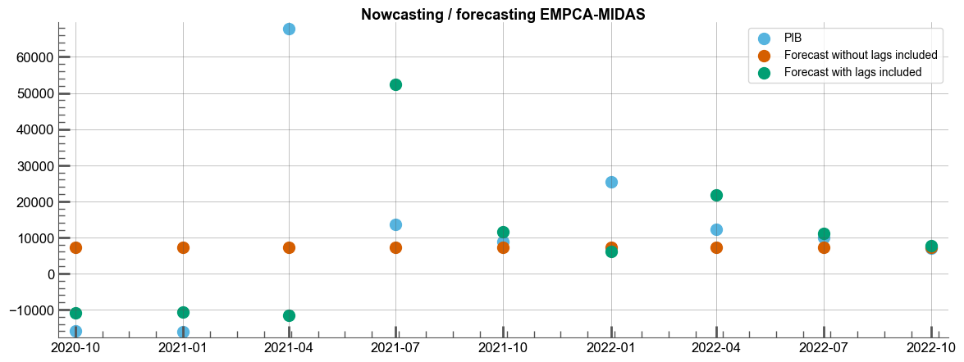
EMPCA MIDAS

Slide 25
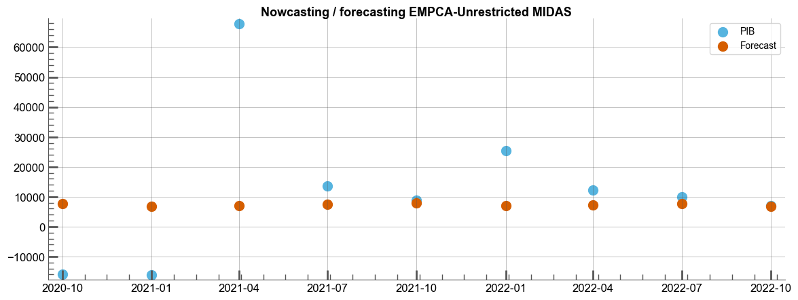
EMPCA UMIDAS

Slide 26
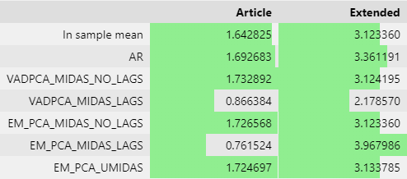
COMPARAISON DES RESULTATS

Slide 27


MERCI POUR VOTRE ATTENTION
Notes:
Données manquantes : « ragged-edge » problem, i.e some variables have more datas than other.

